Slide 1
جایگاه تعامل و برنامه های گروهی در آموزش و یادگیری الکترونیکی
دکتر سيد علی اکبر صفوی
استاد دانشکده مهندسی برق و کامپيوتر دانشگاه شيراز

Slide 2
عناوين بحث
* مقدمه ای بر تعامل و آموزش و يادگيری
* نقش تعامل در يادگيري الکترونيکي
* انواع تعامل در محيط آموزش الکترونيکي
* ابزار ها و الگوهای تعامل
* جمع بندی و پيشنهادات

Slide 3
مقدمه ای بر تعامل و آموزش و يادگيری
آموزش الکترونيکی و از راه دور امري اجتناب ناپذير است.
نوپا بودن دوره های يادگيری الکترونيکی در ايران
وجود نقايص مختلف در برنامه ريزی ها و اجرای اين دوره ها
اهمیت برنامه ریزی های جدید و کیفی تر در آموزش الکترونیکی

Slide 4
بايد ديد چقدر در طراحی محيط های ياد گيری الکترونيکی به اين مباحث توجه شده است.
متاسفانه اين مباحث تاکنون بسیار مورد کم توجهی بوده است و در برنامه ريزی و اجرای دور های الکترونيکی به مباحث کار گروهی و پژوهشی و مباحث خلاقيتی و نوآوری توجه جدی نمی شود.
همين موضوع در محدوده همکاری گروههای آموزشی و برنامه ريزی و همکاری بين دانشگاهها نيز بشکل وسيعی مشاهده می شود.

Slide 5

تعامل بعنوان عنصر اصلي فرايند آموزش
آموزش در دانشگاه بايد چيزي فراتر از دستيابي به اطلاعات و محتوا
ويژگیهای محيط‌هاي آموزش الکترونيکي در این راستا
نقش تعامل در يادگيري الکترونيکي

Slide 6
در رويکردهاي جديد آموزش نقش معلم ديگر انتقال اطلاعات نيست؛
وظيفه معلم آن است که با ايجاد محيط يادگيري مناسب، شاگردان را در معنا کردن اين داده‌ها ياري دهد.
به عبارت ديگر، در رويکرد آموزش الکترونيکي ،فراگير، از حالت انفعالي بودن بيرون آمده و حدود خويش را تا مرز پرسشگري و خردگرايي فعال پيش مي‌برد.
استفاده از امکانات تعاملي بودن بسياري از اطلاعات، باعث تحليلي و انتقادي فکر کردن فراگيران شده و آن‌ها را متمايل به کار و يادگيري‌هاي گروهي و همزمان بدون داشتن قيد مکاني مي‌کند.

Slide 7
تعاملات در محيط آموزش الکترونيکي ابتدا به دو شکل کلي همزمان و غير همزمان تقسيم مي‌شوند.
هر کدام از اين دو شکل تعامل، با ابزارهاي مختلف و در موقعيت‌هاي مختلف برقرار مي‌شود.

Slide 8
با توجه به وجود سه عنصر اصلي در حوزه آموزش، شش نوع تعامل ميان اين عناصر سه‌گانه آموزش تعريف مي‌شود:
تعامل بين دانشجو با دانشجو
-تعامل دانشجو با استاد
تعامل دانشجو با محتوا
تعامل استاد با محتوا
تعامل استاد با استاد
تعامل محتوا با محتوا
انواع تعامل در محيط آموزش الکترونيکي

Slide 9
ابزار ها و الگوهای تعامل
ابزارهای ارتباط الکترونیکی
ابزارهای کنفرانس الکترونیکی
ابزارهای مدیریت تعامل

Slide 10
ابزارهای ارتباط الکترونیکی:
کنفرانس همزمان
کنفرانس ناهمزمان
Email
Fax
پست صوتی
Wikis

Slide 11
ابزارهای کنفرانس الکترونیکی:
فروم های اینترنتی (مانند Message Board ها یا Discussion Board ها)
چت آنلاین
پیام فوری (Instant Message)
Telephony
ویدئو کنفرانس
کنفرانس داده
سیستم های ملاقات الکترونیکی (Electronic Meeting Systems)

Slide 12
ابزارهای مدیریت تعامل :
تقویم های الکترونیکی (نرم افزارهای مدیریت زمان)
سیستم های مدیریت پروژه
سیستم های گردش کار (Workflow)
سیستم های مدیریت دانش
سیستم های نرم افزار اجتماعی (Social Software Systems )
Online SpreadSheets

Slide 13
نمونه هایی از ابزارها

Slide 14
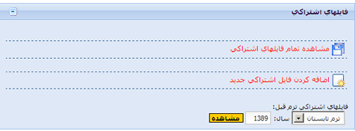
فایلهای اشتراکی

Slide 15
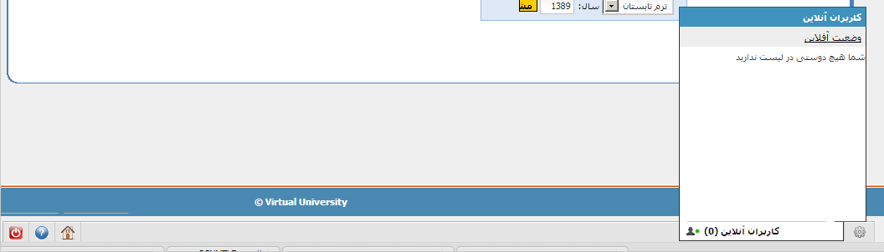
ماژول jQuery live chat

Slide 16
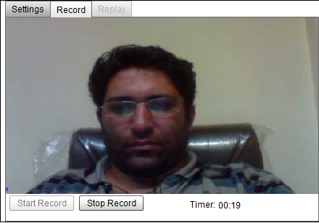
صندوق پیغام صوتی و تصویری

Slide 17
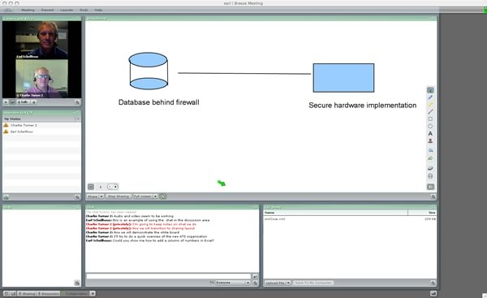
سامانه کلاسهای مجازی

Slide 18
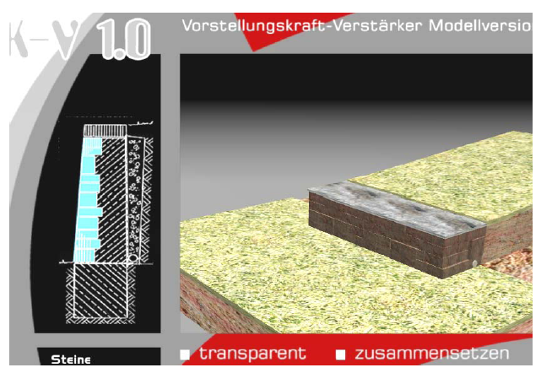
فرایند یادگیری تعاملی در محیط سه بعدی

Slide 19
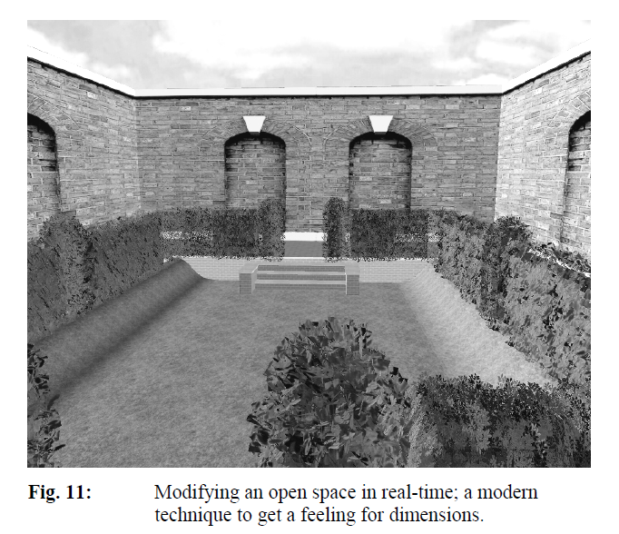

Slide 20
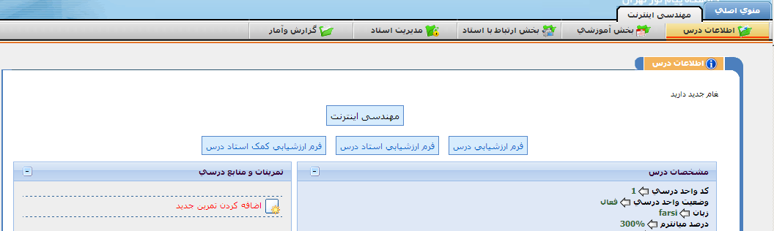
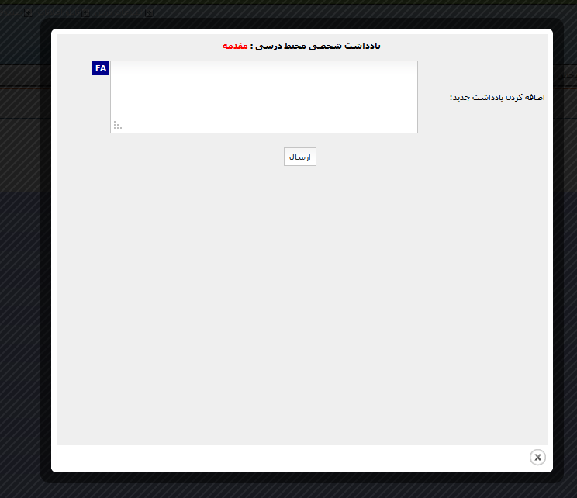
فیدبک دروس در هر قسمت و در پایان ترم

Slide 21
جمع بندی و پيشنهادات
لازمه طراحی ، ایجاد و استفاده از این ابزار های تعاملی :
شناخت مدیران
شناخت دانشجویان
شناخت اساتید
داشتن طرح درس توسط استاد بر مبنای این ابزارها
طراحی سناریو های آموزشی توسط اساتید
استفاده صحیح و فرهنگ سازی

Slide 22
با تشکر از شما

